Slide 1
自己动手做Html5小游戏

Slide 2
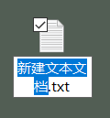
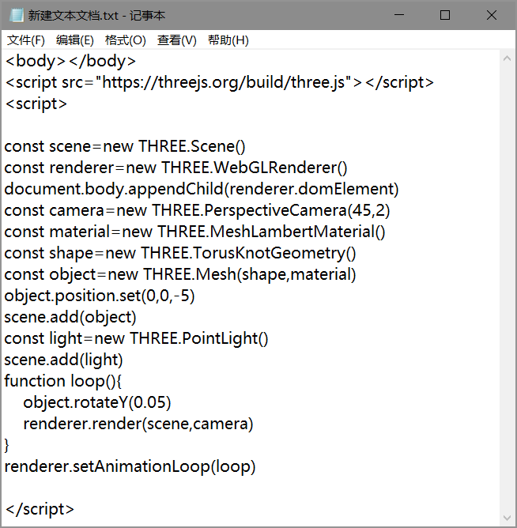

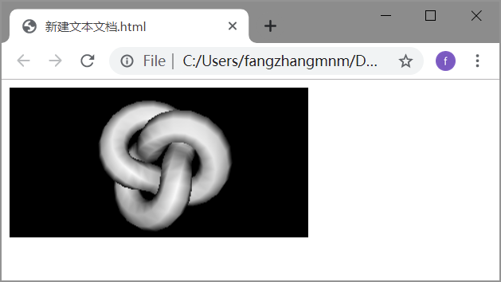
新建一个文本文档
把这串代码复制进去
保存，右键重命名
双击打开

Slide 3
